Slide 1
Підгрупове заняття з корекції мовлення у 3-Б класі.
Диференціація вимови [С]- [С].
Лексична тема “Україна – наша Батьківщина”
Складання повідомлення “Україна – це…”
2017 н.р.

Slide 2
Мета заняття:
диференціювати звуковимову [С] - [С’], розвивати фонематичний слух, поглиблювати навики мовленнєвого дихання, сили та висоти голосу, темпу мовлення, удосконалювати вміння вимови з дотриманням логічного та словесного наголосу, формувати вміння самостійної побудови простих речень, привчати дотримуватись правильної вимови кінцевих морфем у словах, поглиблювати знання учнів про рід іменників, слова пароніми, розширювати активний словник, поглибити поняття про Україну – нашу Батьківщину, державні та національні символи, формувати вміння складати повідомлення з опорою на задані слова;
виховувати національно-патріотичні почуття, загальнолюдські цінності, прищеплювати бережливе ставлення до рідної мови
ОБЛАДНАННЯ: створений власний урок формат-презентація уроку з теми, дидактичний матеріал з автоматизації та диференціації звуковимови, мнемотаблиця на звуковимову [с], картки з вправами на темп мовлення, наголос, ілюстративний матеріал з теми, дидактичні ігри «Асоціативний кущ», “Словотвір”, “Подорож”, “Школа мудрої сови” і «Мовне доміно», картки з написами опорних символів звуків

Slide 3

ДЕВІЗ ЗАНЯТТЯ
СКАЖЕМО ОБОВ’ЯЗКОВО ЧІТКО,
ГАРНО КОЖНЕ СЛОВО!

Slide 4
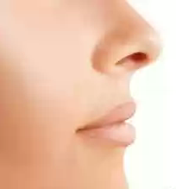
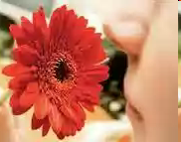
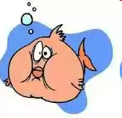
Вправи на мовленнєве дихання
ДИХАЛЬНІ ВПРАВИ
КВІТІВ АРОМАТ ВДИХАЮ
І ПОВІЛЬНО ВИДИХАЮ.

Slide 5
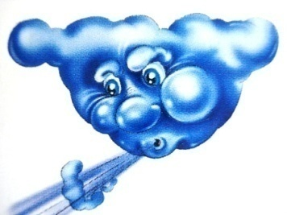


Вправи на мовленнєве дихання

Slide 6



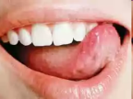


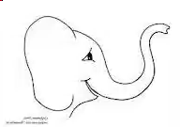


АРТИКУЛЯЦІЙНА ГІМНАСТИКА
Вправи для підготовки артикуляційного аппарату до постановки
свистячих звуків.
ПАРКАН
ЛОПАТКА
ЧИСТІ ЗУБИ
СМАЧНЕ ВАРЕННЯ
ПОСМІШКА
ХОБОТОК
ДУДОЧКА

Slide 7
ГОЛОСОВІ ВПРАВИ
А
О
Е
И
У
І

Slide 8
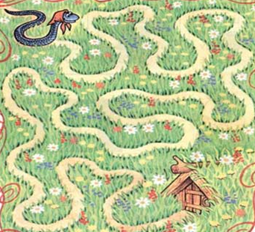
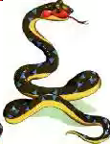
ВІДТВОРИ ЗВУК
С-С-С______

Slide 9
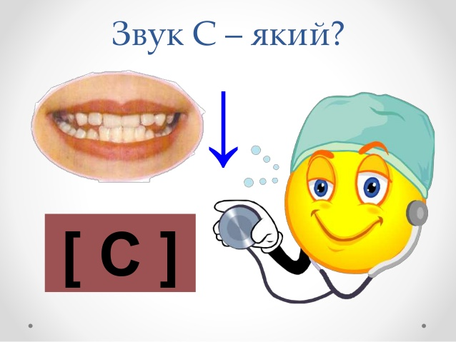


Позиція органів артикуляції під час вимови звуків
 | [С]
ГУБИ | посміхаються
ЯЗИК | широкий кінчик язика за нижніми зубами; спинка язика піднімається до твердого піднебіння, утворює щілину
СТРУМІНЬ ПОВІТРЯ | холодний, направлений вниз струмінь повітря проходить посередині спинки язика, по утвореному жолобку;
ГОЛОС | голосові зв'язки не вібрують
ПРИГОЛОСНИЙ
ГЛУХИЙ
СВИСТЯЧИЙ
ТВЕРДИЙ
М’ЯКИЙ
-
-

Slide 10

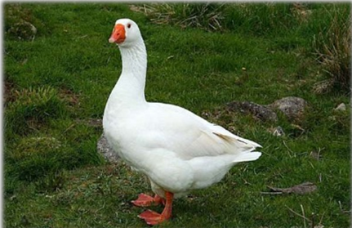
ЗВУКОНАСЛІДУВАННЯ
СИЛЬНИЙ, ВІТЕР ЗАСВИСТІВ
ГУСАКА ВІН РОЗСЕРДИВ
А ЯК СИЧИТЬ ГУСАК СЕРДИТИЙ?
С-С-С______

Slide 11
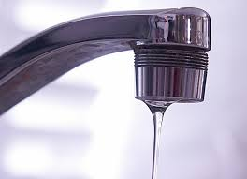
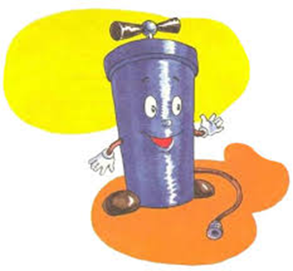
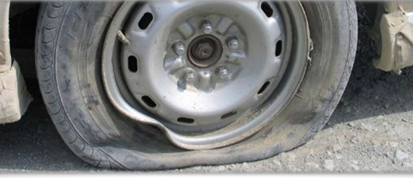
ЗВУКОНАСЛІДУВАННЯ
ЯК ВОДИЧКА З КРАНУ ЛЛЄТЬСЯ?
ССЬ-ССЬ-ССЬ
НАСОС ВІЗЬМЕМО І ШИНУ НАКАЧАЄМО
ЯК КОЛЕСО ЗВУЧИТЬ ПРОБИТЕ?
ССС-ССС-ССС
С-С-С______

Slide 12

І
Ї
Є
А
С
Е
Я
Ю

Slide 13
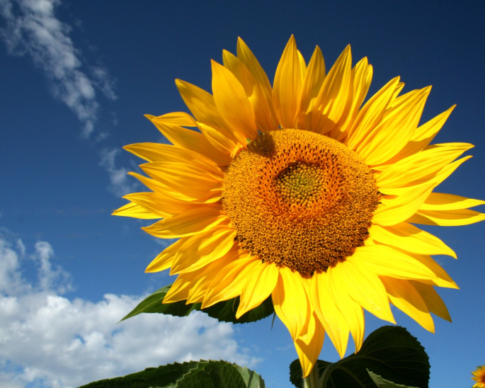
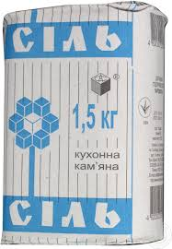
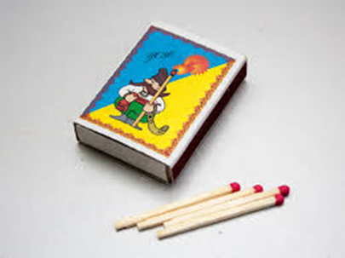
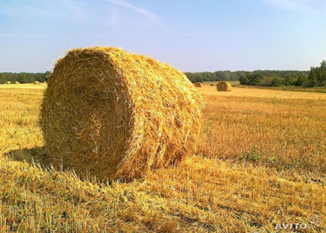
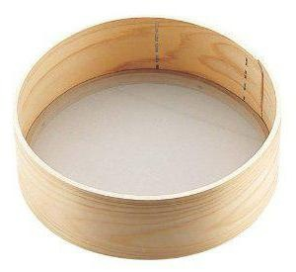
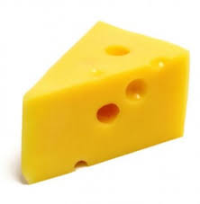
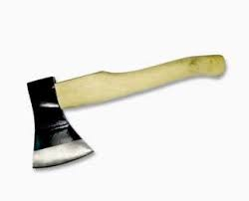
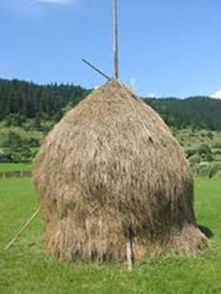
Дидактична гра «ПІЙМАЙ ЗВУК»
[с]
[с’]

Slide 14
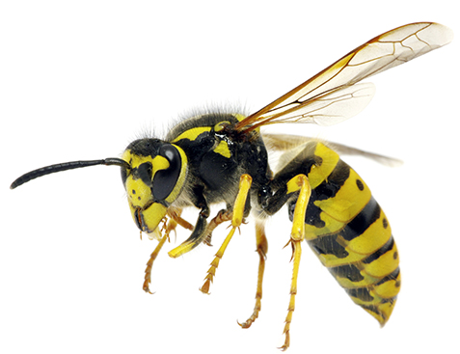
Читання чистомовок
Са – са - са - на віконечку ... .
Ся - ся - ся – дуже я її бою.. .
Си - си - си – ти не бійся ... .
Су - су - су - випускаємо ... .
Сі - сі - сі - що ж ми скажемо ... .
Са – са - са – ти лети собі ... .

Slide 15
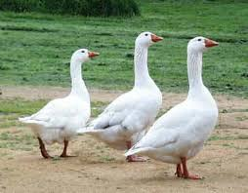
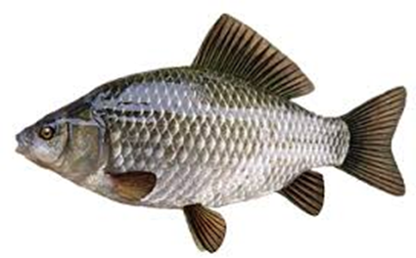
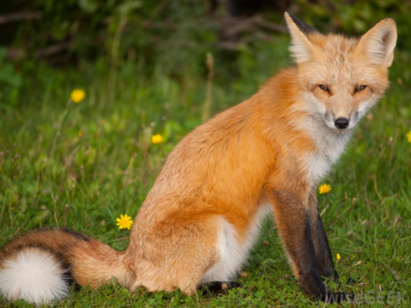
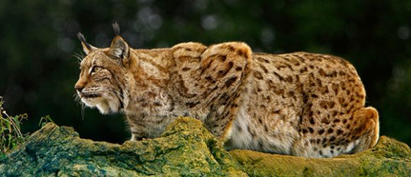
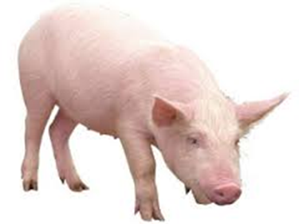
ПРОЧИТАЙ ЧИСТОМОВКИ
ИС - ИС- ИС - У ЛІСІ
СИ - СИ - СИ – ПАСЛИСЯ
СЯ-СЯ-СЯ - РОЖЕВЕ
ИСЬ – ИСЬ – ИСЬ –ПРИЧАЇЛАСЯ
АСЬ – АСЬ - АСЬ - ЗЛОВИВСЯ
ЛИС
ГУСИ
ПОРОСЯ
РИСЬ
КАРАСЬ

Slide 16
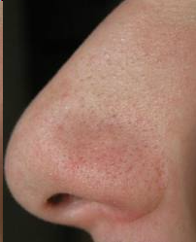


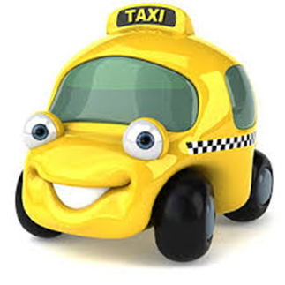
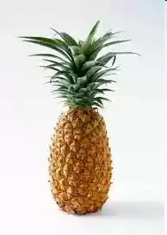
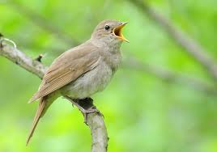
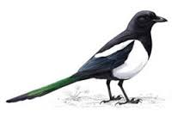
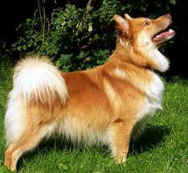
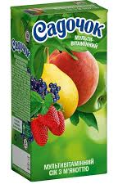
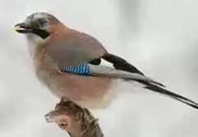
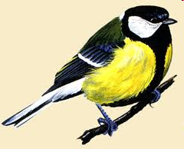

ДИДАКТИЧНА ГРА “НАЗВИ НАС”

Slide 17
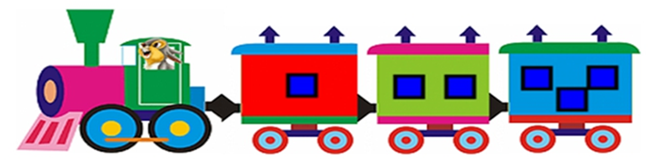
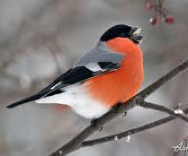
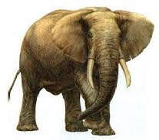
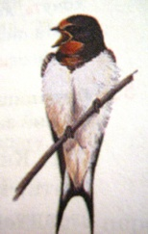
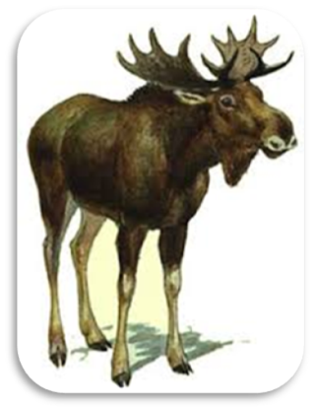
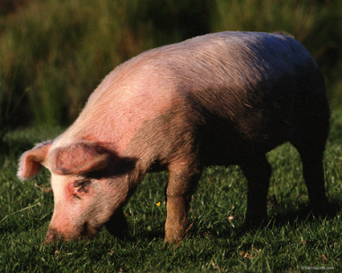
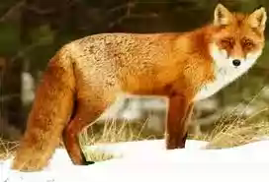
Дидактична гра «Подорож»
Скільки складів у слові?
Сні-гур
Лас-тів-ка
Лось
Слон
Ли-си-ця
Сви-ня

Slide 18




КУТ ЗОРУ
сом
СО
ва
сум
ка
мас
ло
со
сна
сір
ник

Slide 19
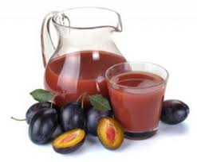
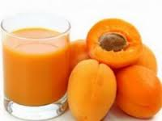
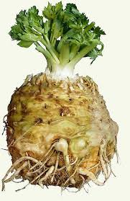
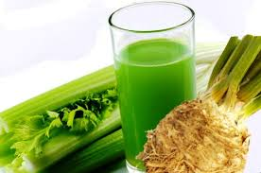
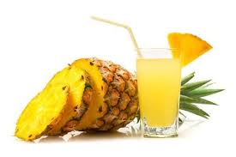
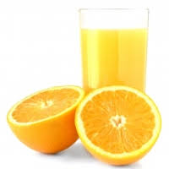
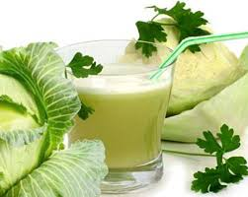

Дидактична гра
«Словотвір»
Сік з селери -
Селеровий сік
Персиковий
Капустяний
Апельсиновий
Ананасовий
Сливовий
Абрикосовий

Slide 20




Слова-пароніми
Рись
Рис
Січ —центр запорізького козацтва
Сич

Slide 21


Мовознавча скарбничка
Прочитай слова.
Визнач корінь слів
Син
Синок
Синочок
Синівський
Лось
Лосиха
Лосеня
Лосячий

Slide 22
Мовознавча скарбничка
Визнач слова у прямому
і переносному значенні
Весела бабуся, весела осінь, веселі сніжинки
Сумує ліс, сумує матір, сумує небо
Схлипує дитина, схлипує джерельце,
схлипує вітер
Солодка слива, солодке життя, солодкі слова
Гостра коса, гострий погляд, гострий біль

Slide 23

У всьому світі – кожен зна:
Є Батьківщина лиш одна.
І в нас вона одна-єдина:
Це наша славна
Д.Комілевська
Україна.
…..

Slide 24


Батьківщина
Моя рідна Батьківщина
Має назву Україна.
В мене й нація своя –
Українець в мами я.
Є у мене й рідна мова,
Де вкраїнське кожне слово.
(О. Довгий)

Slide 25

Знаймо і шануймо символи свого краю!
…… – столиця України.
…… - герб України.
Річка …..... - найбільша гордість України.
Гора ……… - найвища гора українських Карпат

Slide 26

Розглянь малюнок
Які символи намалював художник?

Slide 27




Гра «Чомучка»
Національний символ України. Його дарують, ним обмінюються у Великоднє свято.
Чим прикрашають голову українські дівчата.
Кущ, оспіваний в українських народних піснях, символ дівочої вроди.
Національний символ України. Матері дарують його своїм дітям на щастя, на долю, відряджаючи у далеку дорогу.

Slide 28

ВПРАВА “Асоціативний кущ”
БАТЬКІВЩИНА
УКРАЇНА

Slide 29
СКЛАСТИ СЕМАНТИЧНУ КАРТУ ДО ПОНЯТТЯ “УКРАЇНА”
БАТЬКІВЩИНА
УКРАЇНА
ПРИРОДА
ДЕРЖАВА
ІСТОРІЯ
ЛЮДИ
СИМВОЛИ
Україна – наша Батьківщина.
Україна – незалежна держава.
Україна має славну історію.
Україна має державні і народні символи.
В Україні живуть працьовиті і талановиті люди.
Україна має багату і мальовничу природу.

Slide 30




ВПРАВА “Мовне доміно”
Складіть прислів’я
НАША СЛАВА -
УКРАЇНСЬКА ДЕРЖАВА.
БЕЗ ВЕРБИ І КАЛИНИ
НЕМАЄ УКРАЇНИ.
БАТЬКІВЩИНА – МАТИ,
УМІЙ ЗА НЕЇ ПОСТОЯТИ.
ВСЮДИ ДОБРЕ,
А ДОМА НАЙКРАЩЕ.
ЛЮДИНА БЕЗ БАТЬКІВЩИНИ -
ЩО ПТАШКА БЕЗ ПІСНІ.

Slide 31


Рефлексія.
Ігрова вправа «Мікрофон»
Що сподобалося на занятті?
Що нового дізнався на занятті?
Що здалося цікавим?
Що хотілося б повторити?
З яким настроєм покидаєш клас?

